Slide 1
Муниципальное бюджетное общеобразовательное учреждение средняя общеобразовательная школа № 60 «Система работы духовно-нравственного образования и воспитания в 10-11 классах общеобразовательной организации»

Slide 2
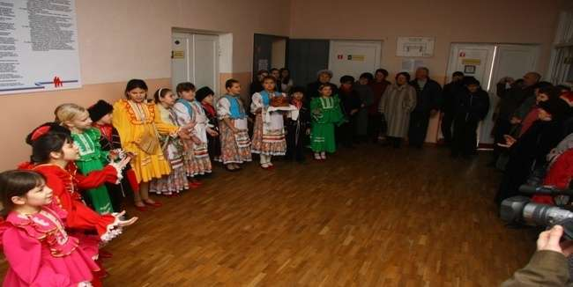
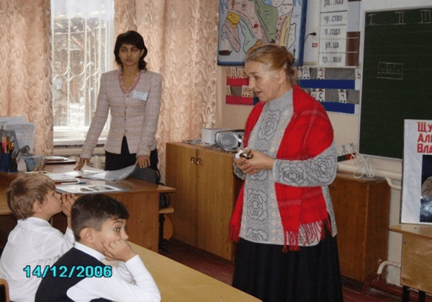

Slide 3
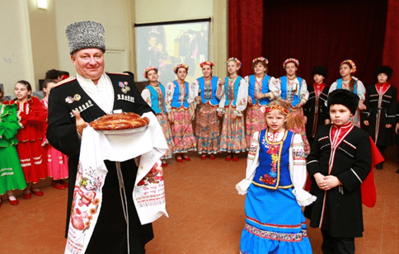
Путешествие в прошлое на машине времени

Slide 4
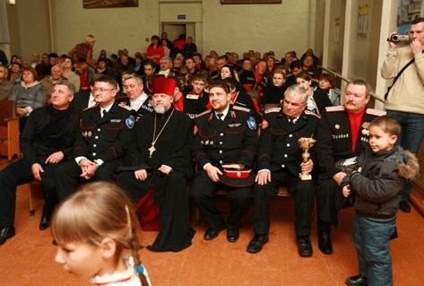
КАЗАЧЬИ СХОДЫ совместно с учениками и учителями

Slide 5
В центре Громов В.П.,
зарубежный атаман Певнев

Slide 6
Своим трудом, активной жизненной позицией Громов В.П. внес значительный вклад в развитие Кубани

Slide 7
Квашура Данил, внук Геннадия Тихоновича, потомственный казак, рассказывает о своей родословной.

Slide 8
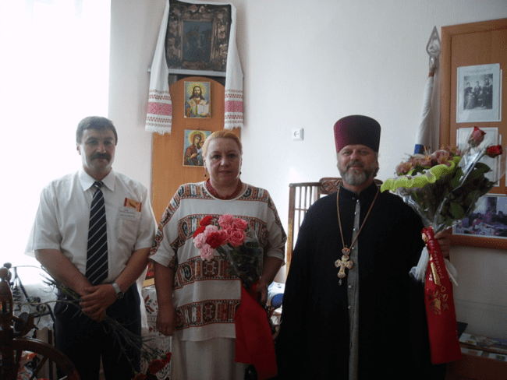
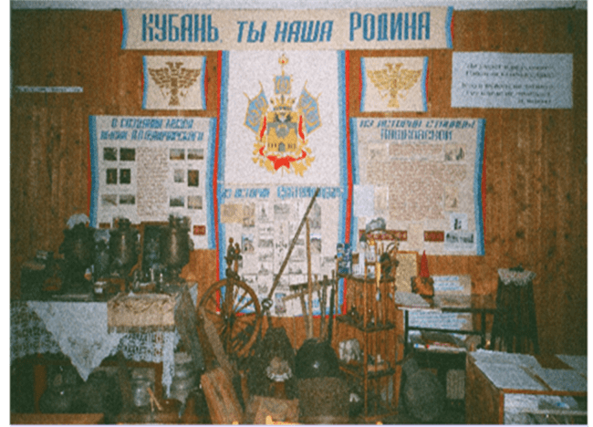
Деятельность школьного музея

Slide 9
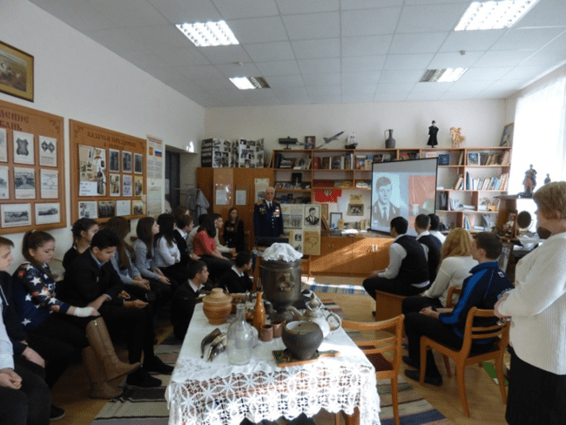
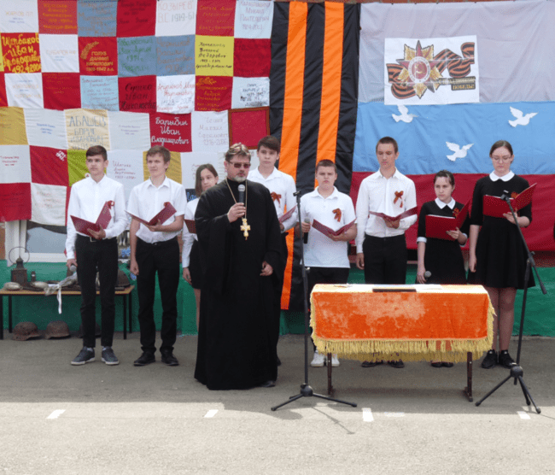

Slide 10
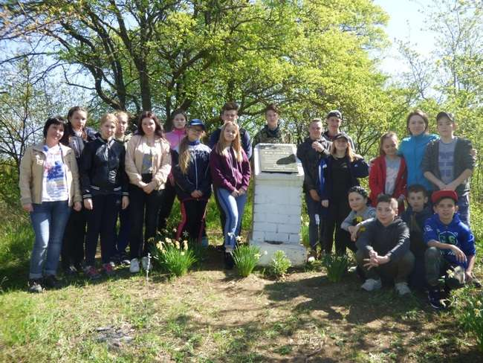
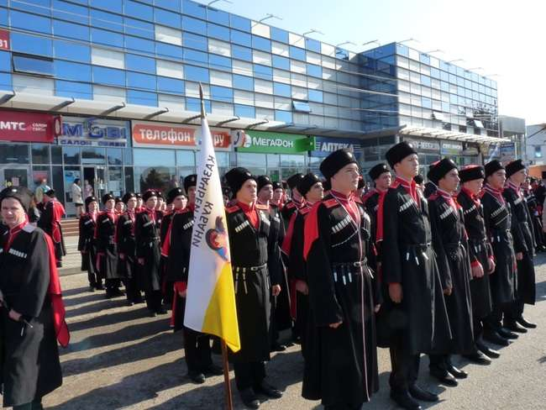
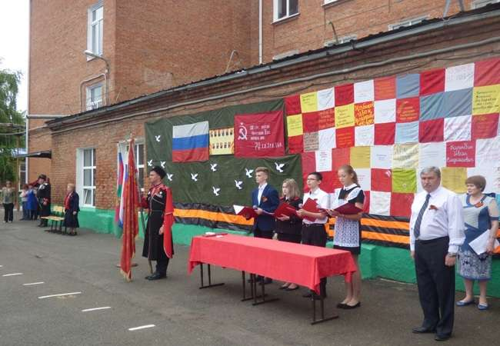
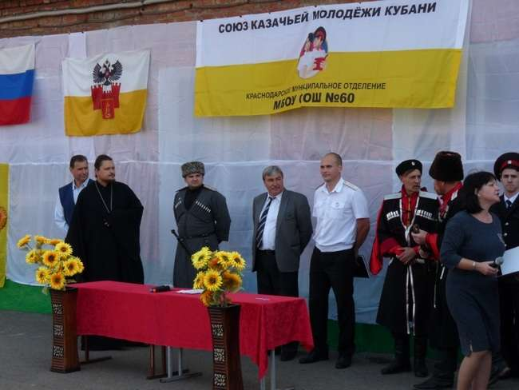
Участие в мероприятиях

Slide 11
